Slide 1
1/ああ、ひとの むらがっていた このまちは、ひとり
さびしく すわっている。くにぐにの なかで おおいなる
もので あったのに、やもめの ように なった。
しょしゅうの うちの じょおうは、くえきに ふくした。
2/かのじょは なきながら よるを すごし、なみだは
ほほを つたっている。かのじょの あいする ものは、
だれも なぐさめて くれない。そのともも みな
かのじょを うらぎり、かのじょの てきとなってしまった。
(あいか 1:1~2)

Slide 2
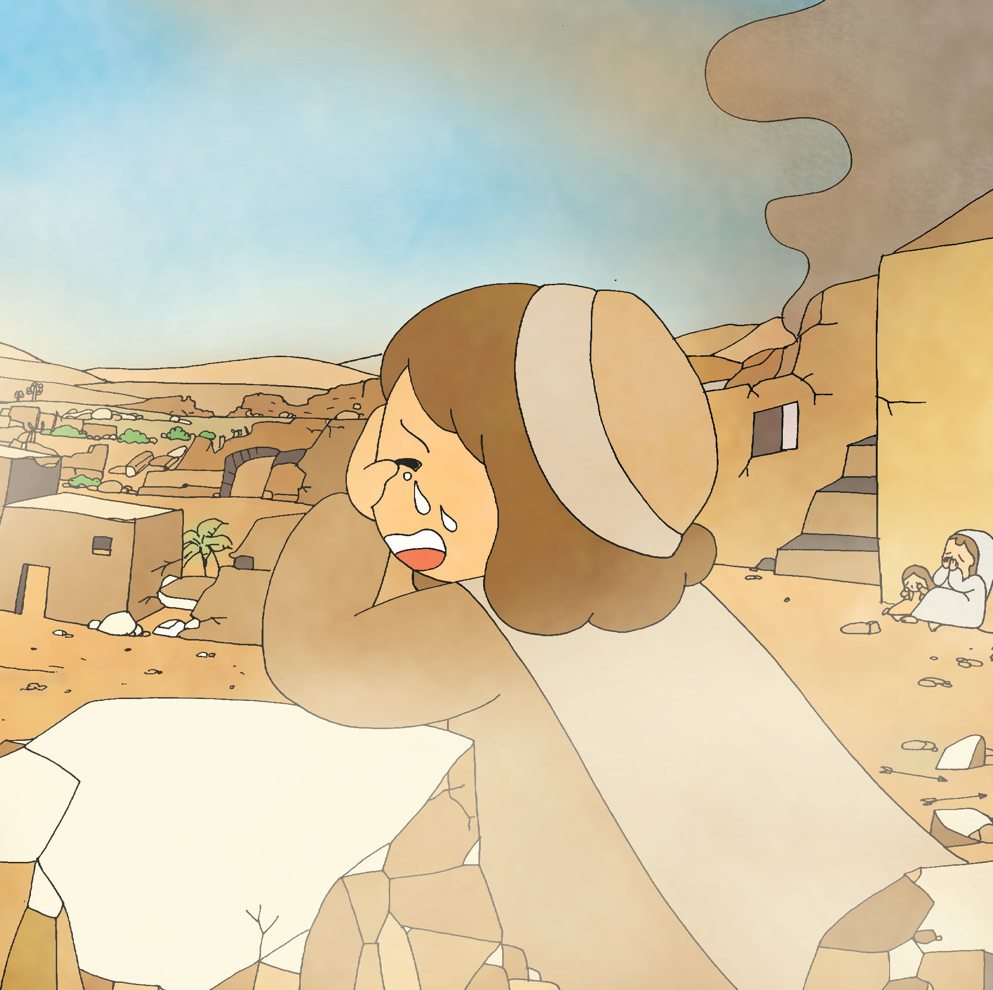
エルサレムの
かなしみ

Slide 3
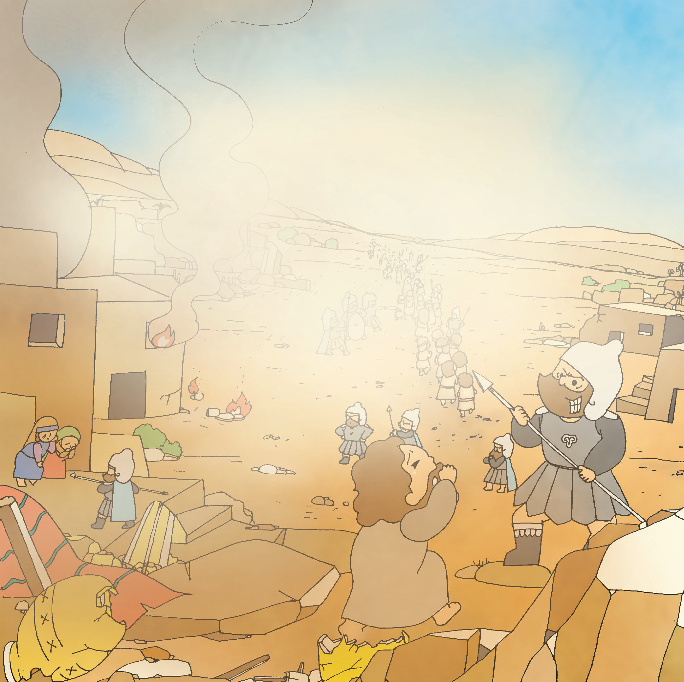
あいかは エルサレムが ほろびた すぐあとに
きろくされた しょです
あいか とは くるしみの うた という いみです

Slide 4
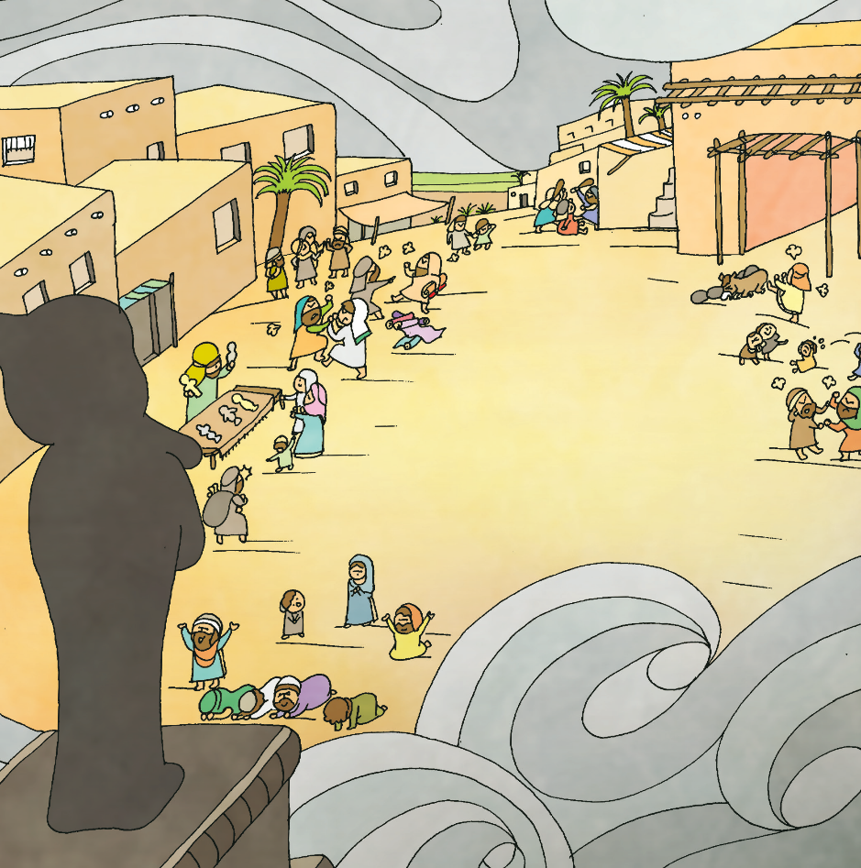
1. イスラエルの さいだいの もんだいは なんだったのでしょうか
じゅうような ひとつを しらない
しゅうきょう だんたいでした
もっとも もんだいに なることを しらない
りっぽう だんたいでした
わざわいを ふせぐことが できない
でんとうと せいどに こだわりました

Slide 5
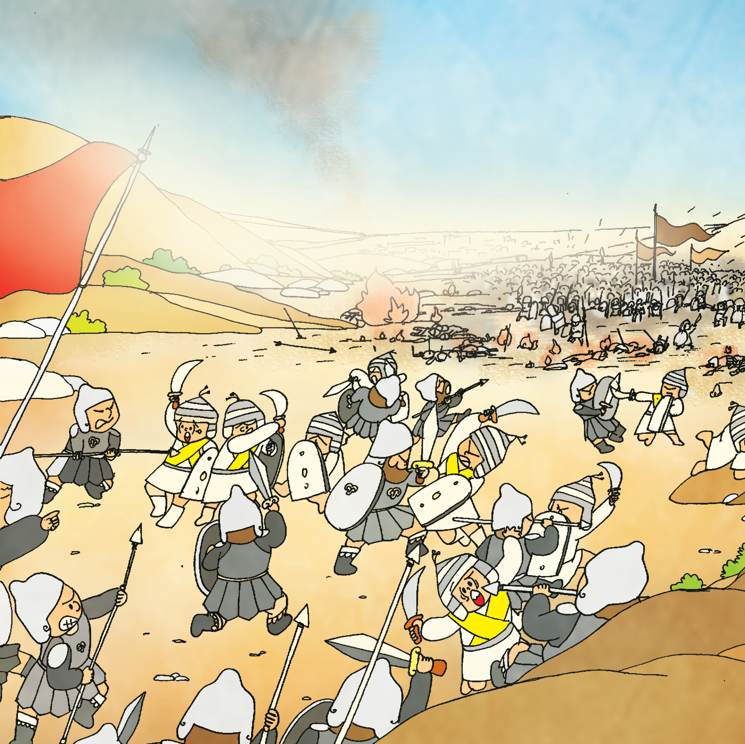
2. エルサレムは こんぽん（ふくいん）を のがした ためです
すべての くにぐにの なかで おおいなる ものが ろうどうしゃに なりました
ゆうじんが てきに なりました
さいし ちょうろうたちは しょくもつを さがして いたのですが まちの なかで いきたえました

Slide 6
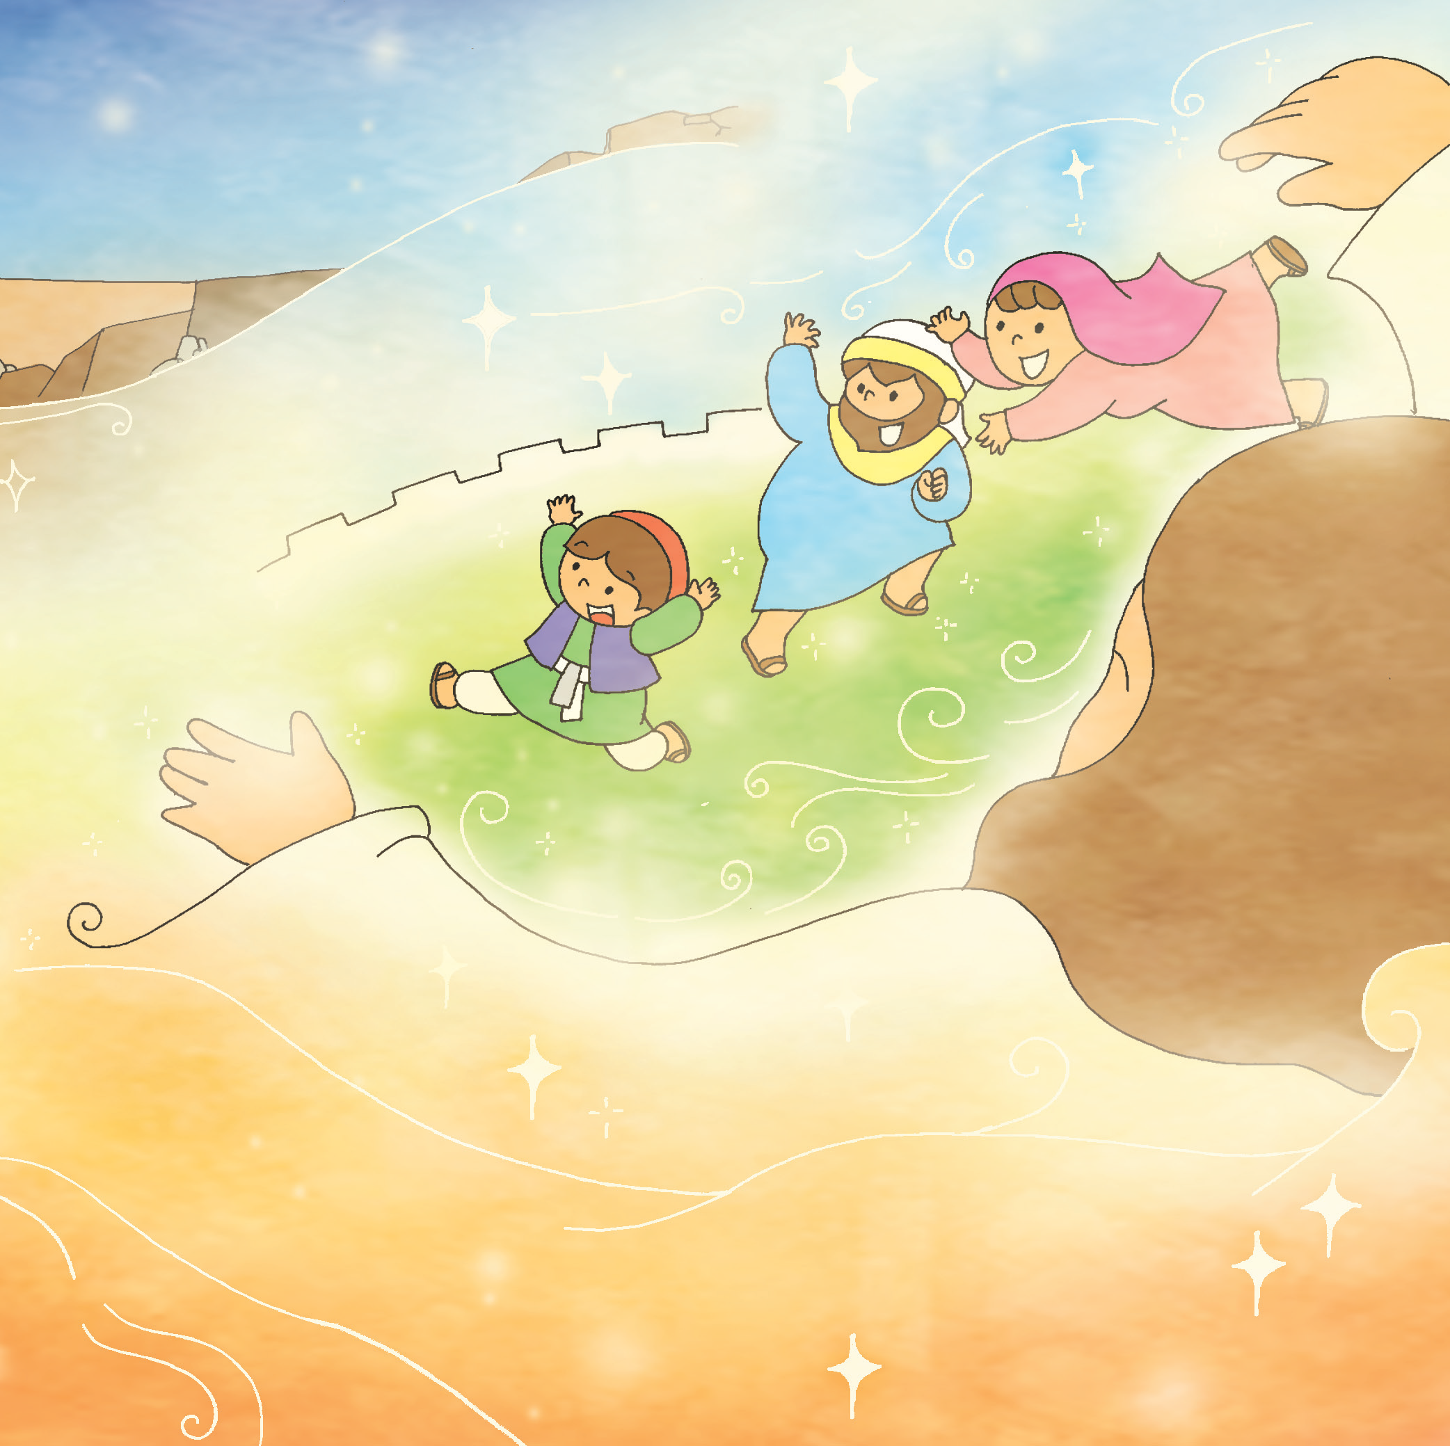
3. こんぽん、かいふく、 ちょうせんの じこくひょうを もたなければ なりません
こんぽんとは かみさまが
あたえられた けいやくです
(イエス・キリスト)
かいふくとは かみさまが
あたえられた ちからです
（かみのくに）
ちょうせんとは かみさまが
あたえられた しめいです
(ただ しょうにん)

